Slide 1
Εισαγωγή στον Προγραμματισμό με Python Εβδομάδα 3: Λίστα

Slide 2
Λίστα: Βασικά χαρακτηριστικά
Λίστα: Αντικείμενο Περιέκτης
Ακολουθιακό sequential
Διατεταγμένο ordered
Δεικτοδοτημένο indexed
Επαναληπτικό iterable
Μεταλλάξιμο mutable
Ανομοιογενές heterogeneous
Δεικτοδότηση και Ανάθεση τιμών σε στοιχεία λίστας

Slide 3
Λίστα: Μεταλλάξιμο αντικείμενο
Λίστα: Μεταλλάξιμο (mutable)
Αλφαριθμητικό: Αμετάλλακτο (immutable)
Τι συμβαίνει όταν γίνεται κοινή αναφορά αντικειμένου σε λίστες;

Slide 4
Λίστα: Επαναληπτικό αντικείμενο – Τελεστής in
Επαναληπτικό αντικείμενο
Μέθοδος __next__
Χρήση σε βρόχο for
Τελεστής 'in'
Έλεγχος ‘ανήκειν’ σε αντικείμενα περιέκτες ('membership‘)
Στις λίστες & αλφαριθμητικά εκτελεί γραμμική αναζήτηση

Slide 5

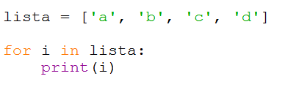

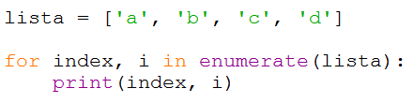


enumerate & Λίστες

Slide 6
Κατασκευαστής list() - Λίστα & Αλφαριθμητικό
L = list(<sequence>) # L: Λίστα
Λίστα vs. Αλφαριθμητικό
Κοινά:
Ακολουθιακή, Δεικτοδοτημένη, Επαναληπτική δομή
Διαφορά:
Λίστα: μεταλλάξιμη / Αλφαριθμητικό: αμετάλλακτο

Slide 7
Κατασκευή λίστας: με append()
alist = []
for i in range(10):
alist.append(i)

Slide 8
Κατασκευή λίστας με περιγραφή List comprehension Συμπερίληψη/Περιγραφή Λίστας
alist = [<έκφραση> <βρόχος 'for' καθορίζει εύρος τιμών>]
Πχ. alist = [i for i in range(10)]
Εκφράσεις υπό συνθήκη (conditional expressions)
<expression_True> <if_condition> <expression_False>
Περιγραφή λίστας
alist = [<έκφραση υπό συνθήκη> <βρόχος 'for' καθορίζει εύρος τιμών>]
Πχ. alist = [1 if i%2==1 else 0 for i in range(10)]

Slide 9
Τομές λίστας (slicing)
Διαχωρισμός στοιχείων λίστας → Δημιουργία υπο-λίστας
slice = alist[[start]:[end]:[step]]
Σημαντική τεχνική στο οικοσύστημα της Python για επιλογή δεδομένων σε σύνθετα αντικείμενα περιέκτες

Slide 10
Ανάθεση τιμών με τομή
1) Αντικατάσταση τιμών
2) Αντικατάσταση τιμών και ταυτόχρονη εισαγωγή νέων
3) Αντικατάσταση τιμών και ταυτόχρονη διαγραφή
4) Διαγραφή μόνον
5) Εισαγωγή μόνον νέων τιμών

Slide 11
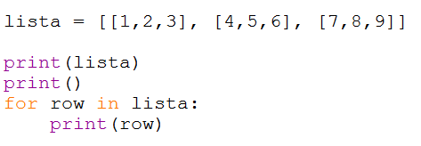

Λίστα λιστών 1/2
Όταν τα στοιχεία της Λίστας περιέκτη είναι και αυτά λίστες (υπο-λίστες)
Μια Λίστα λιστών θα μπορούσε να είναι:
1) “Τετραγωνικής” μορφής: Ν x Ν (υπολίστες Χ στοιχεία)

Slide 12
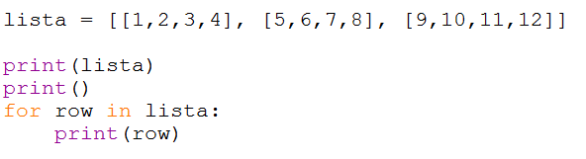
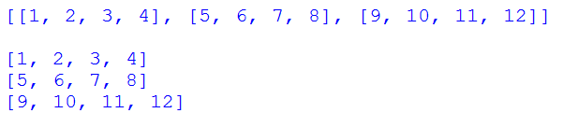
Λίστα λιστών 2/2
2) “Ορθογώνιας” μορφής: N x M
3) Ανομοιόμορφη: N υπολίστες με διαφορετικό μήκος

Slide 13
Κατασκευή & Δεικτοδότηση Λίστας λιστών
Κατασκευή: 2 βρόχοι
lista= [[0 for i in range(5)] for k in range(3)]
Δεικτοδότηση: 2 δείκτες
lista[1][2]
i = 5
0 | 0 | 0 | 0 | 0
0 | 0 | 0 | 0 | 0
0 | 0 | 0 | 0 | 0
k = 3

Slide 14
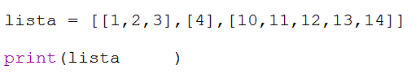


Slide 15
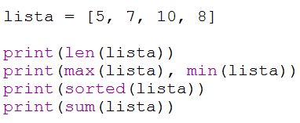
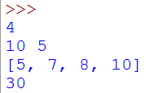
Συναρτήσεις Λίστας
len(list)
max(list), min(list)
sorted(list)
sum(list)

Slide 16
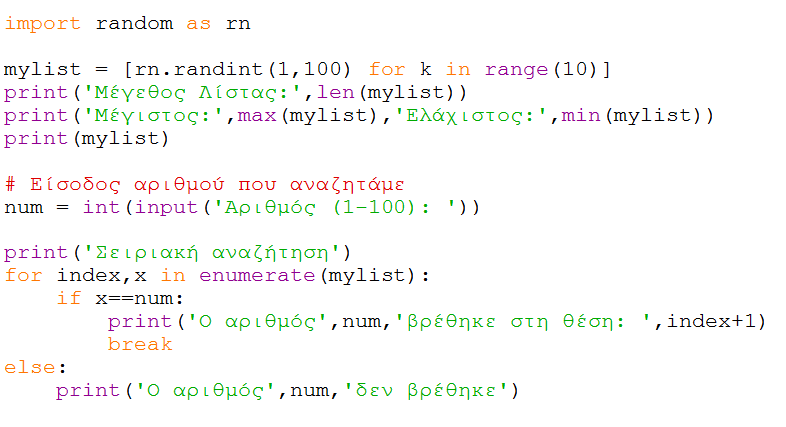
Σειριακή αναζήτηση
0 | 1 | 2 | 3 | 4 | 5 | 6 | 7 | 8 | 9
5 | 22 | 54 | 21 | 12 | 7 | 35 | 87 | 92 | 41
?
?
?
Ο αριθμός 54 βρέθηκε στη θέση 3

Slide 17
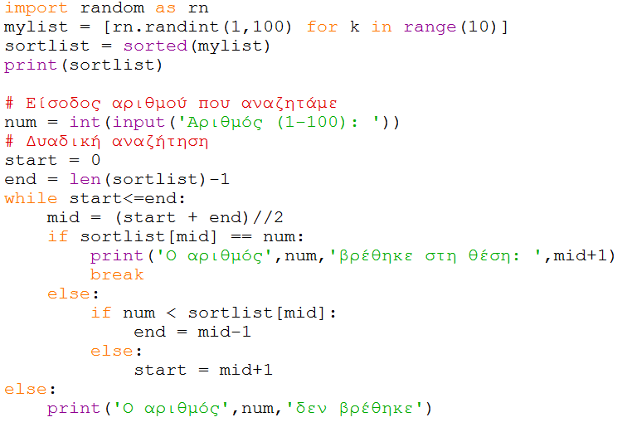
Δυαδική αναζήτηση
start
start
end
end
0 | 1 | 2 | 3 | 4 | 5 | 6 | 7 | 8 | 9
5 | 7 | 12 | 21 | 22 | 35 | 41 | 54 | 87 | 92
?
?
Ο αριθμός 12 βρέθηκε στη θέση 3
?

Slide 18
Μέθοδοι Λίστας (online python docs)
list.append(x)
list.extend(L)
list.insert(i,x)
list.remove(x)
list.pop(i)
list.clear()
list.index(x)
list.count(x)
list.reverse()
list.sort()

Slide 19
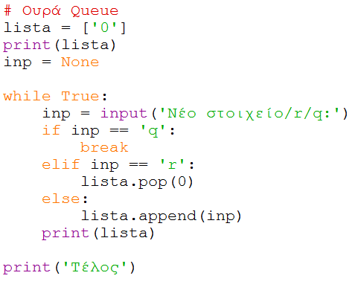
Ουρά (Queue) FIFO (First In First Out)
0 | 1 | 2 | 3 | 4
OUT
55 | 22 | 8 | 41 | 17
IN

Slide 20
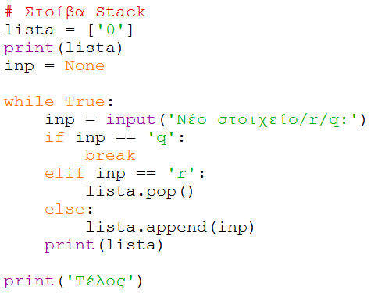
Στοίβα (Stack) LIFO (Last In First Out)
IN
OUT
52
45
7
14
21
4
3
2
1
0

